Slide 1
JNI
2012년 봄학기
정보컴퓨터공학부
컴퓨터 소프트웨어 설계 및 실험

Slide 2
목차
JNI 환경 구축
JNI의 개념
JNI 사용
실습

Slide 3
JNI 환경 구축

Slide 4
Cygwin설치
Cygwin이란?
Windows에 Linux와 유사한 환경을 제공.
두 개의 파트로 구성.
실제 Linux API 기능 제공, Linux API emulation layer로서의 역할을 하는 DLL(cygwin1.dll)
Linux Look & Fell을 제공하는 툴.
Cygwin이 필요한 이유
안드로이드는 Linux 2.6 커널 기반.
공유 라이브러리 파일로 .so파일을 사용함 (윈도우는 .dll)

Slide 5
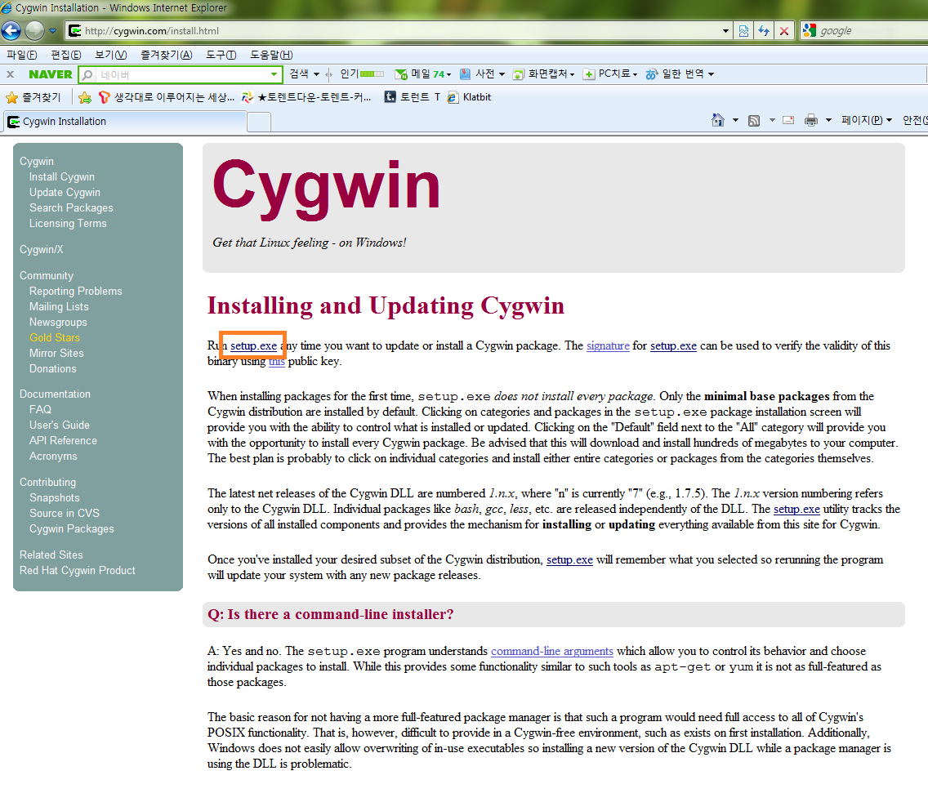
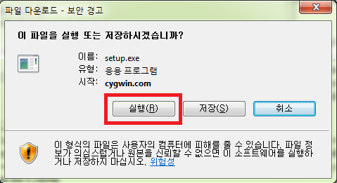
Cygwin설치
강의자료 페이지에서 cygwin_package.zip 다운 받은 후 D:\cygwin_package\ 에 압축해제 한다.
http://cygwin.com/install.html 에서 setup.exe 를 실행.

Slide 6
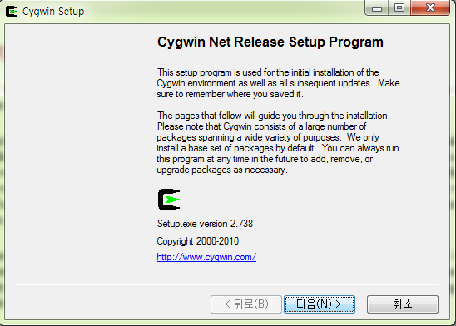
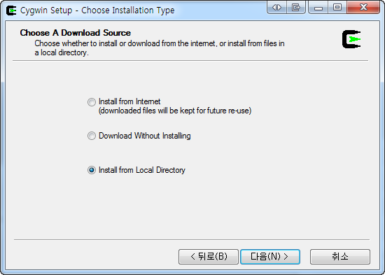
Cygwin설치
실행 후 아래 화면이 뜨면 [다음(N)] 버튼을 누름.
Install from Local Directory 버튼을 선택하시고 다음 버튼을 누름.

Slide 7
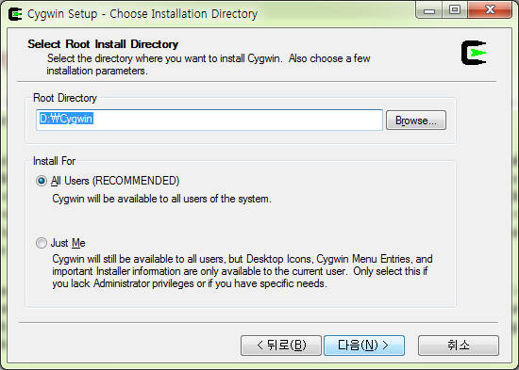
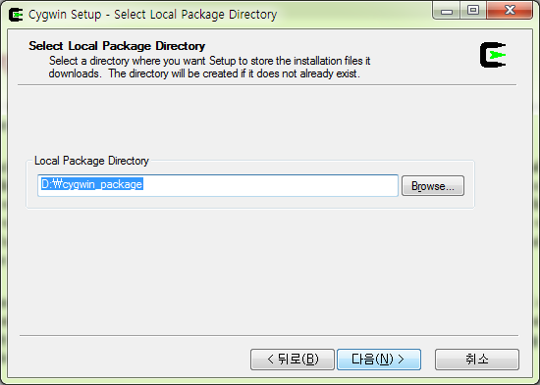
Cygwin설치
Root Directory는 D:\Cygwin 으로 지정.
Local Package Directory 는 D:\cygwin_package 로 지정.

Slide 8
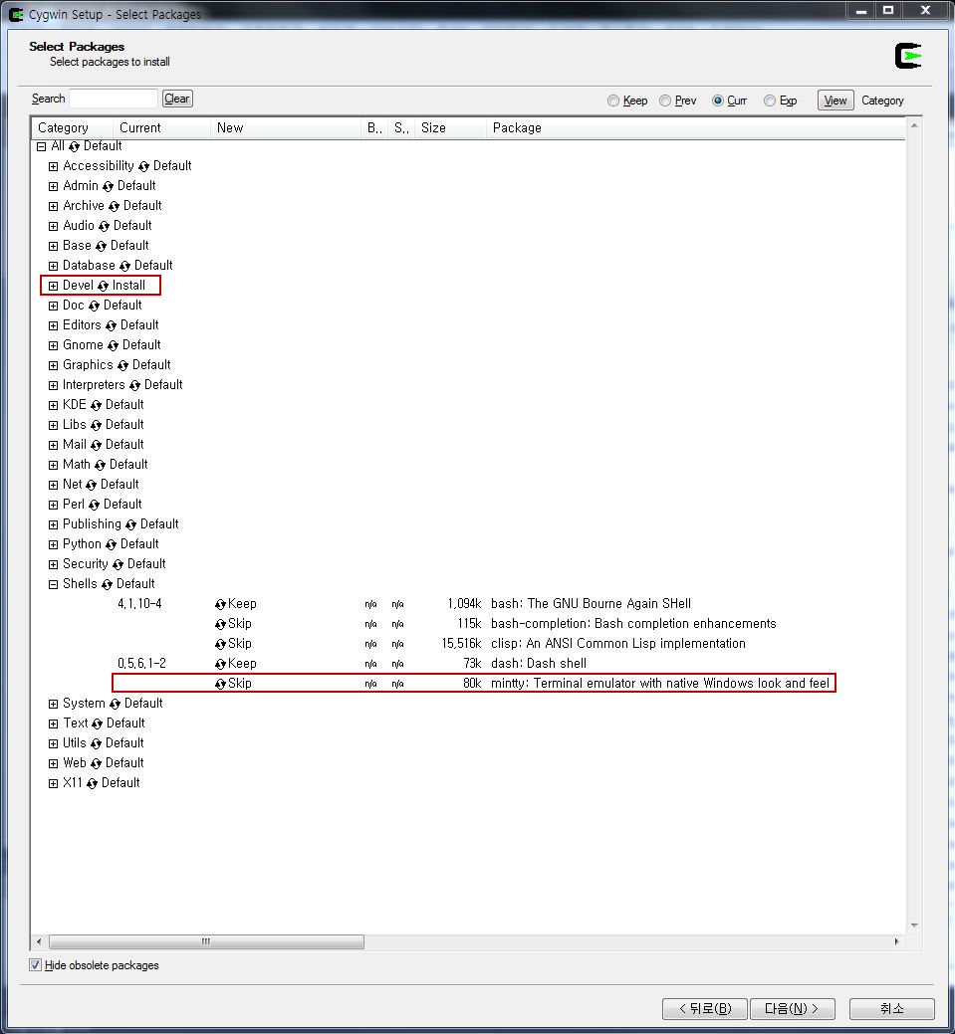
Cygwin설치
Devel : 옆에 Default를 눌러 Install로 바꿈
Shell 항목의 mintty 줄(그림의 아래쪽 빨간 박스)의 skip을 클릭.

Slide 9
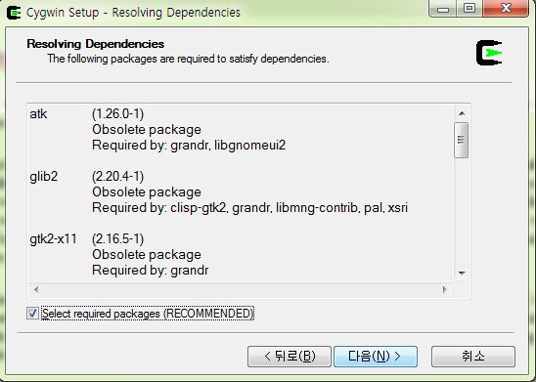
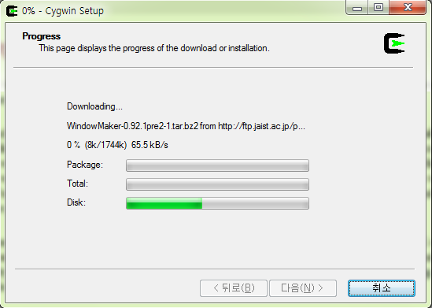
Cygwin설치
아래 화면에서 다음 버튼을 누름.
설치 시작하고 오류 메시지 같은 게 뜨면 그냥 OK 클릭하면 됨

Slide 10
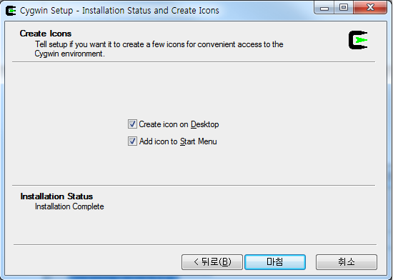
Cygwin설치
인스톨 완료 후 체크박스 선택 후 마침.
시작->프로그램->cygwin->mintty 가 있는 걸 확인할 수 있음

Slide 11
NDK설치
JNI를 사용하기 위해서는 NDK를 설치.
Android NDK의 이용.
안드로이드에서 C/C++로 된 Native 코드를 컴파일해서 수행할 때
JNI를 이용하여 Java class에서 사용하고자 할 때

Slide 12
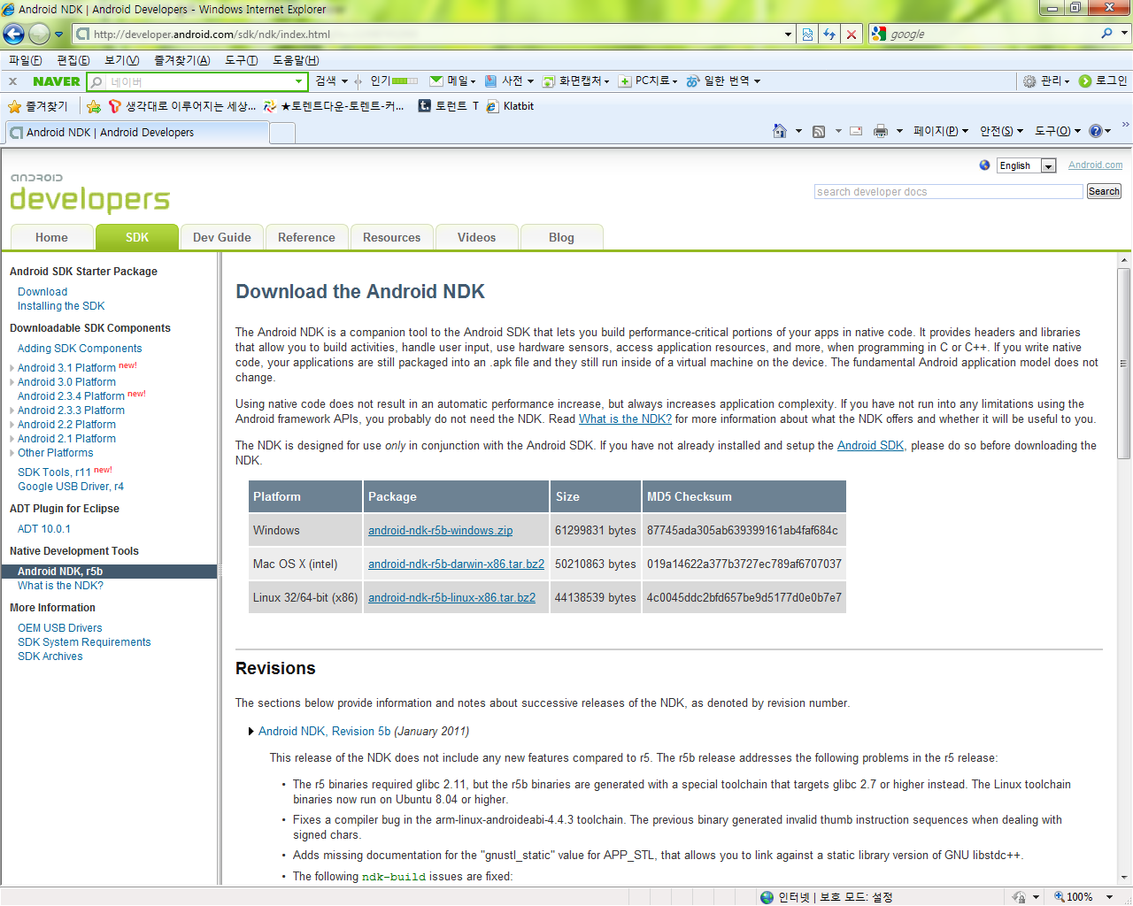
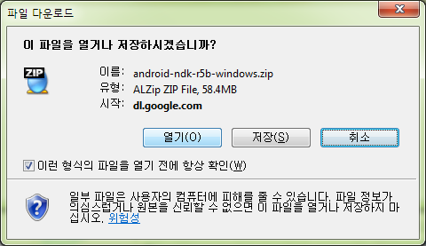
NDK설치
http://developer.android.com/sdk/ndk/index.html 에서 다운로드

Slide 13
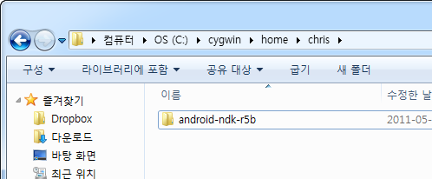
NDK설치
다운로드 한 압축파일을 D:\cygwin\home\사용자이름\ 안에 압축해제.

Slide 14
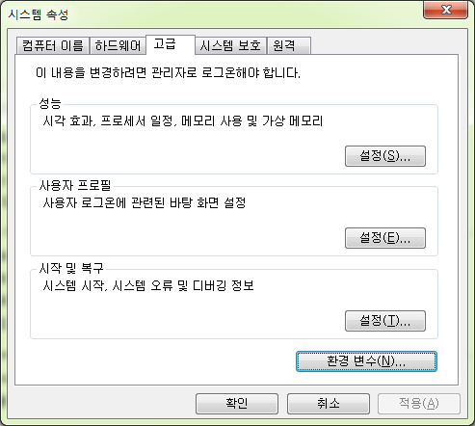
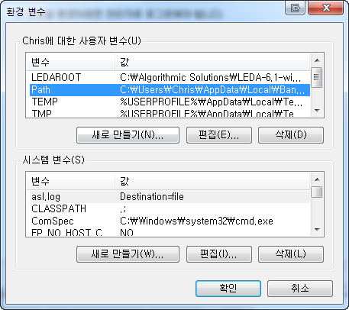
NDK설치
바탕화면 → 내 컴퓨터 → 시스템 속성 → 고급 → 환경 변수 선택
사용자 변수에 ‘Path’가 있다면
Path 변수 선택 후 편집(E) 버튼 클릭
없다면
새로 만들기(N) 클릭

Slide 15
NDK설치
편집 시
변수 값의 끝에 ;가 없다면 ;을 입력하고 ndk 경로를 입력 후 확인.
새로 등록 시
변수 이름에 Path를 입력하고 변수 값에 ndk 경로 입력 후 확인.

Slide 16
NDK설치
mintty 실행

Slide 17
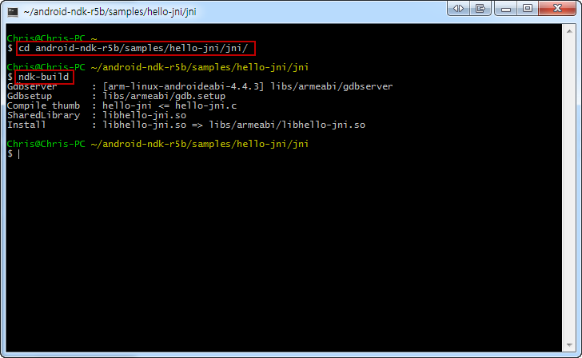
NDK설치
압축 해제 한 ndk 폴더 아래 samples/hello-jni/jni 폴더로 이동.
ndk-build 명령어 입력.

Slide 18
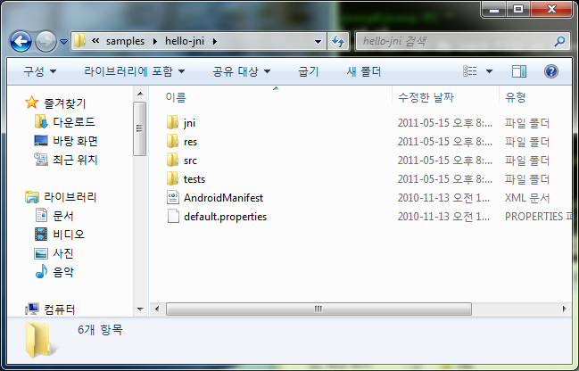
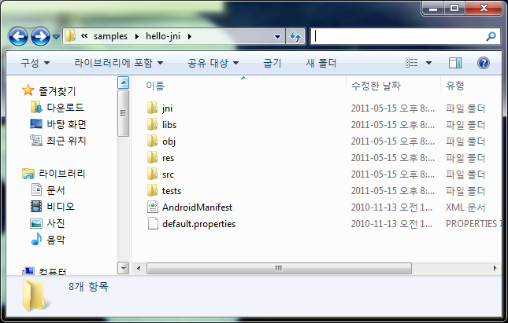
NDK설치
Hello-jni 폴더에 libs와 obj 폴더 생성 확인.

Slide 19
환경 구축은 완료~!! JNI 설명 들어갑니다!!

Slide 20
JNI의 개념

Slide 21
JVM이란?
자바가상 머신 (Java Virtual Machine)
자바 바이트코드를 실행할 수 있음.
일반적으로 인터프리터 방식으로 실행.
자바가상 머신의 특징
스택 기반.
C와 같이 주소 값을 임의로 조작하는 포인터 연산 불가능.

Slide 22
JNI란?
Java Native Interface
자바 이외의 언어(네이티브 언어)로 만들어진 모듈이나 애플리케이션과 자바 클래스가 서로 상호작용 할 수 있게 정의한 인터페이스.
자바가상 머신(JVM)이 원시 메소드를 적재하고 수행할 수 있도록 함.
JNI가 자바가상머신내에 포함.
자바가상 머신이 호스트 운영체제상의 입출력, 그래픽스, 네트워킹, 스레드 같은 기능들을 작동하기 위한 로컬 시스템 호출을 수행할 수 있도록 함.

Slide 23
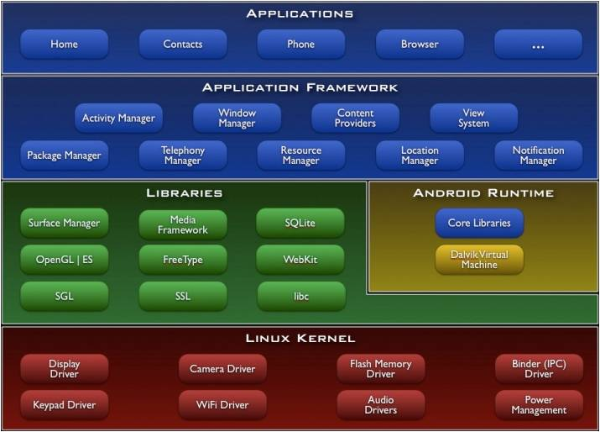
JNI란? (cont)
안드로이드 프레임워크는 C/C++기반 모듈이 계층별로 구성.
C/C++ Layer와 JAVA Layer가 서로 상호작용하면서 동작.
C/C++과 자바 레이어가 유기적으로 동작하기 위해 상위 계층과 하위 계층을 연결해주는 매개체가 필요.
→ 그 매개체가 JNI !!!!
JAVA Layer
JNI
C/C++ Layer

Slide 24
JNI란? (cont)
Android Application
(GPS 활용)
GPS 이용 위치 정보 제공 어플리케이션 예
App에서는 GPS 정보를 얻기 위해 단순히 어플리케이션 프레임워크에서 제공하는 자바 API만 호출 하면 됨.
위 호출은 프레임워크 내부의 GPS Library를 통해 GPS 디바이스 드라이버에 연결되어 애플리케이션에서 현재 위치 정보 값을 전달해 주는 구조로 동작.
즉 C/C++ 계층과 자바계층이 서로 상호 작용하면서 동작하는 것을 알 수 있음.
Location manager
Framework Layer
JNI
GPS Library
(libgps.so)
Libraries Layer
GPS Device Driver
Kernel Layer

Slide 25
JNI의 활용
자바 클래스에서 C언어로 작성 된 라이브러리에 포함된 특정 함수를 사용하고 싶은 경우.
C 프로그램에서 자바 클래스 라이브러리를 사용하고 싶은 경우.
C 측
자바 측
JNI
Exception
Functions
Classes
Libraries
VM

Slide 26
JNI의 활용
속도 문제가 있는 계산 루틴 처리 어려움.
자바가 Native Code에 비해 느림.
자바에서 하드웨어 제어 불가.
자바에서 지원되지 않는 특정 운영체제 서비스 존재.
특정 플랫폼에서 제공하는 고유의 서비스의 기능을 모두 포함할 수 없음.
기존의 프로그램에서 자바가 제공하는 서비스를 이용 한계.
기존에 작성된 프로그램이나 기존의 시스템과의 연계 문제.
Notes:
Native code : 플랫폼에 종속적인 기계언어

Slide 27
JNI의 활용 (cont)
빠른 처리 속도를 요구하는 루틴 작성
보통 자바가 Native Code에 비해서 느림. 따라서 빠른 처리 속도를 필요로 하는 부분은 C/C++로 작성하고 이를 JNI를 통해 자바에서 호출하는 방식으로 속도 향상을 시킬 수 있음.
하드웨어 제어
하드웨어 제어 코드를 C로 작성한 다음 JNI를 통해 자바 레이어와 연결.
기존 C/C++ 프로그램의 재사용
기존의 C/C++ 코드를 작성했다면 굳이 자바로 동일한 코드를 작성 할 필요 없이 JNI를 통해 기존 코드를 활용할 수 있음.
Notes:
Native code : 플랫폼에 종속적인 기계언어

Slide 28
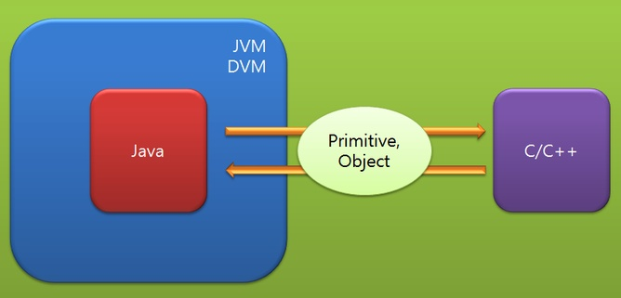
JNI의 특징
Java → Native, Native→ Java의 양방향 호출이 가능.
Object형 까지 인자 또는 리턴으로 사용 할 수 있음.
모든 메소드 이름과 변수 이름들을 문자열로 매칭시켜서 찾음.
자바와 C/C++에서 사용하는 케릭터 셋을 포함한 타입까지 모두 맞춰줘야 함.
포인터를 이용해서 접근하기 때문에 Private 등과 같은 접근 제한자의 제한이 없음.

Slide 29
JNI 사용

Slide 30
안드로이드 용 JNI 개발 순서
안드로이드 코드 작성
안드로이드 코드 컴파일
C 헤더 파일 생성
C 코드 작성
mk 파일 작성
so 파일 생성
프로그램 실행

Slide 31
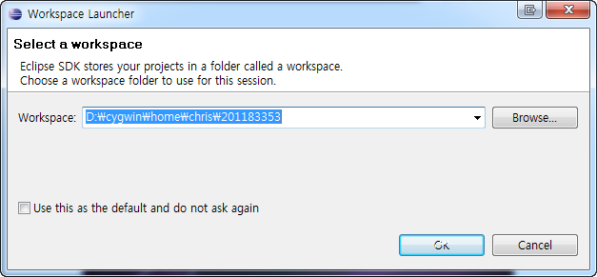
주의할 점
Cygwin안에서는 자기 폴더 밖은 접근 할 수 없다.
D:\cygwin 안에만 접근할 수 있음
이클립스 시작할 때 workspace를 D:\cygwin\home\사용자이름\학번 으로 하자.

Slide 32
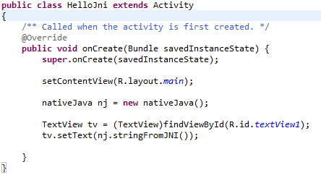
자바 코드 작성 (1/2)
HelloJni.java

Slide 33
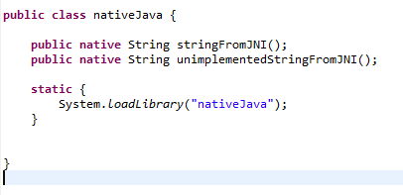
1. 자바 코드 작성 (2/2)
nativeJava.java

Slide 34
자바 코드 컴파일
이클립스에서는 저장하면 자동으로 컴파일 됨.
물론 코드에 오류가 없어야 컴파일이 됨
프로젝트 폴더 안에 bin폴더 안에 컴파일 결과물이 들어있음

Slide 35
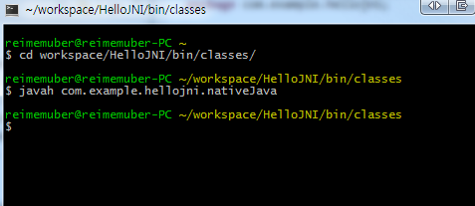
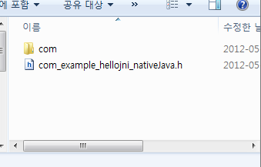
C 헤더 파일 생성(1/2)
프로젝트 폴더 안에 bin/classes 폴더로 이동함
javah 패키지명.클래스명 입력
mintty 에서 실행 화면
Header 파일이 생성된 결과

Slide 36
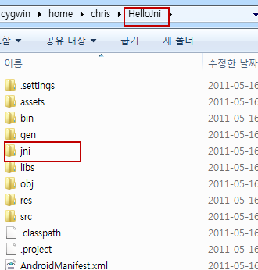
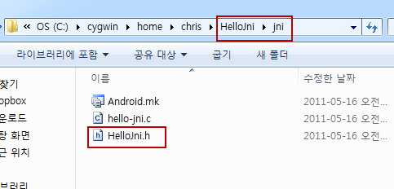
C 헤더 파일 생성(2/2)
프로젝트 폴더 안에 jni폴더 만듬
헤더 파일을 jni폴더로 옮김 (파일 명은 편하게 바꿔도 됨)

Slide 37
C 코드 작성
Jni폴더 안에 c파일 하나 만듬
hello-jni.c
함수 원형은 앞에서 만든 헤더파일 안에 있음. 그대로 복사->붙여넣기해서 사용하면 됨. (물론 파라미터에 변수명은 달아줘야됨)
C일 경우에는 JNIEXPORT, JNICALL은 제거하고 붙여넣어야 함.

Slide 38
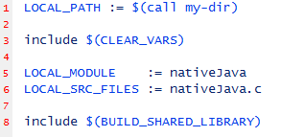
mk 파일 작성
Jni폴더 안에 Android.mk 파일 만듬
Android.mk

Slide 39
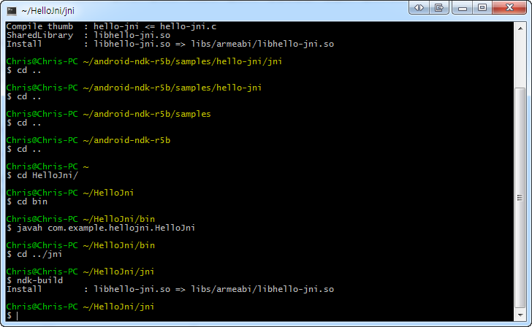
so 파일 생성
Jni폴더 안에서 ndk-build 명령 실행
프로젝트 폴더 안에 libs와 obj 폴더가 생성되었으면 정상적으로 빌드 된 것.

Slide 40
호출 구조
1.
Create a class that declares the native method
3.
Use javah to generate header file
4.
Write the C implementation of the native method
HelloJni.java
HelloJni.h
Hello-jni.c
2.
Use javac to complite the program
5.
Compile C code and generate native library
HelloJni.class
6.
Run the program using the java interpreter
Hello-jni.so
“HelloJni!!”

